Slide 1


Slide 2


Slide 3


Slide 4
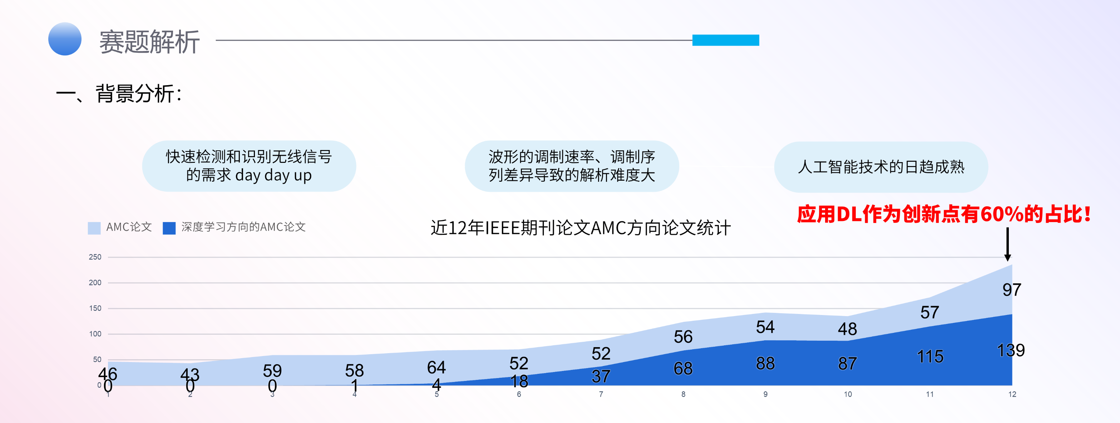
Notes:
仍适当加入一些官方比赛介绍中的背景材料

Slide 5
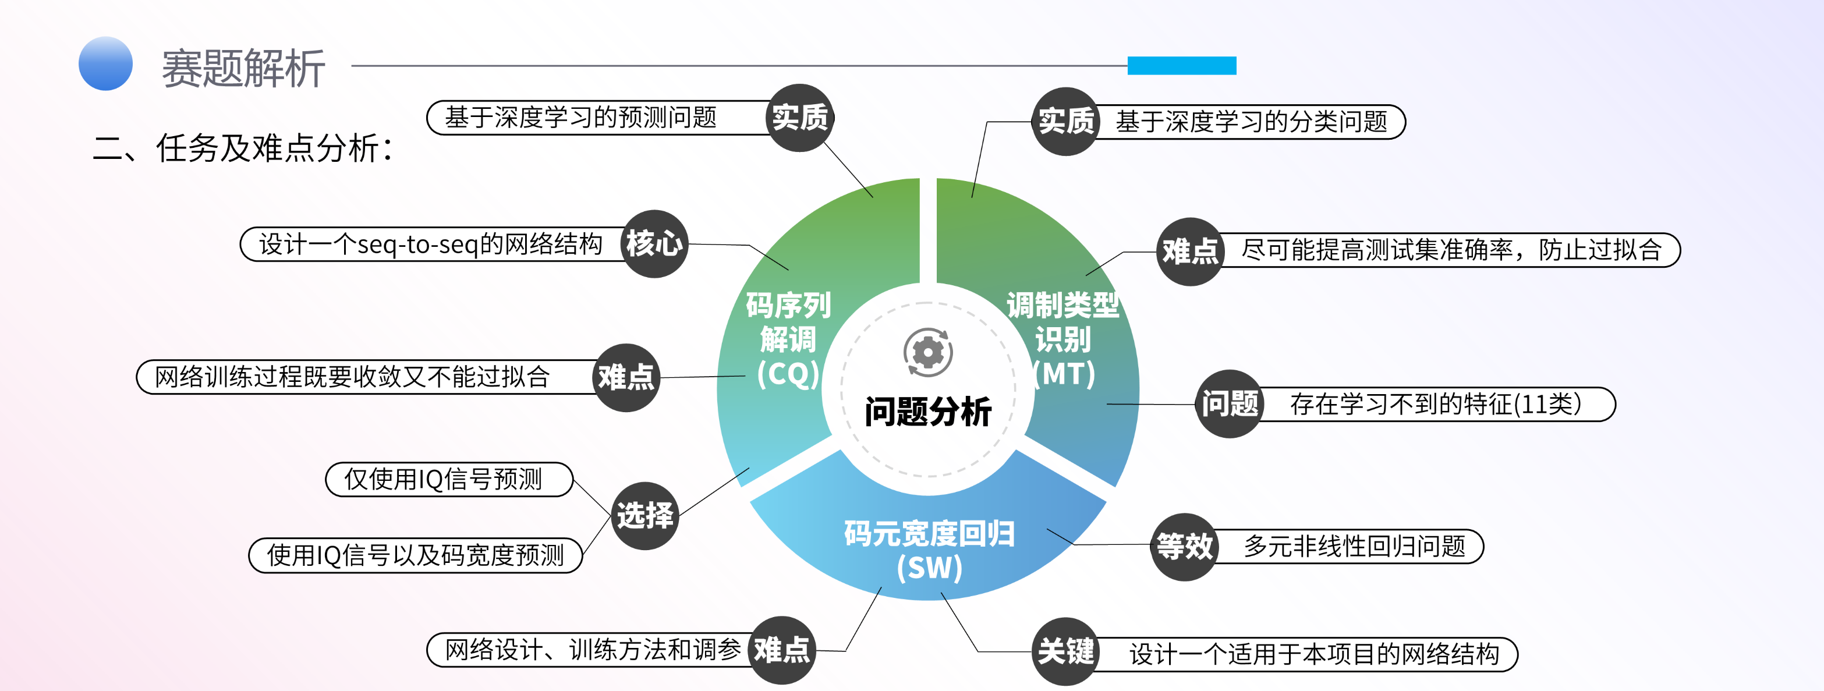

Slide 6


Slide 7
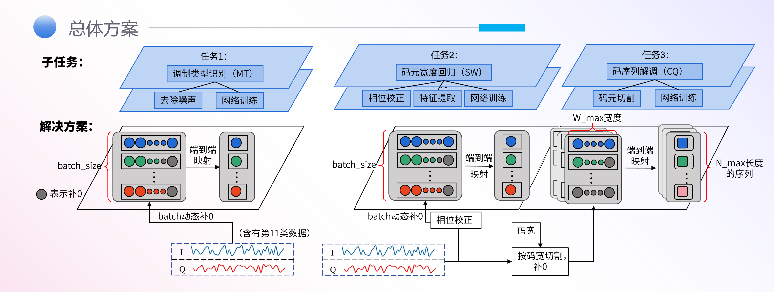
Notes:
1.为每一个任务设计一个相应的网络
2.由于码序列的预测至少应该基于将信号切割码元片段，所以至少解码网络应该依赖于码元宽度回归网络的输出。另外，选择训练不依赖于调制类型信息的码元回归网络和解码网络。
3.在训练时，由于是一个batch一个batch的训练，我们选择对每一个batch的信号数据进行动态补零，这样既方便了并行计算，也适当减少了补零的数目。
4.将radioML2018数据集中除题目给出的10种已知类型信号外的所有类型信号作为“未知类型信号”加入到训练数据集中。

Slide 8


Slide 9
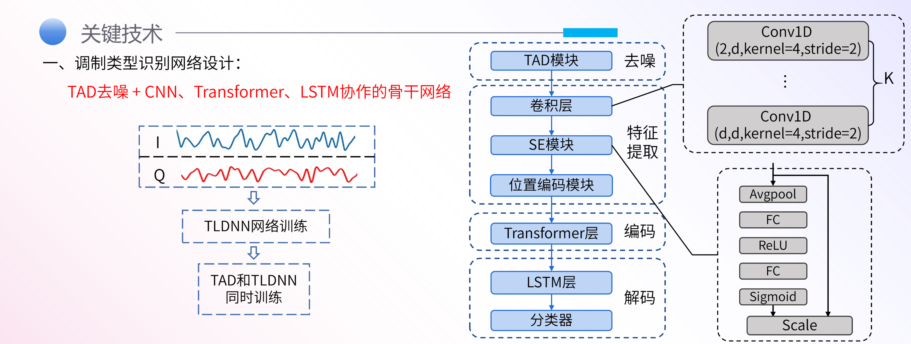
Notes:
1.调制识别网络设计
网络结构：TAD+TLDNN
损失函数：CrossEntropyLoss
训练方法：先训练TLDNN，再加上TAD进行训练

Slide 10
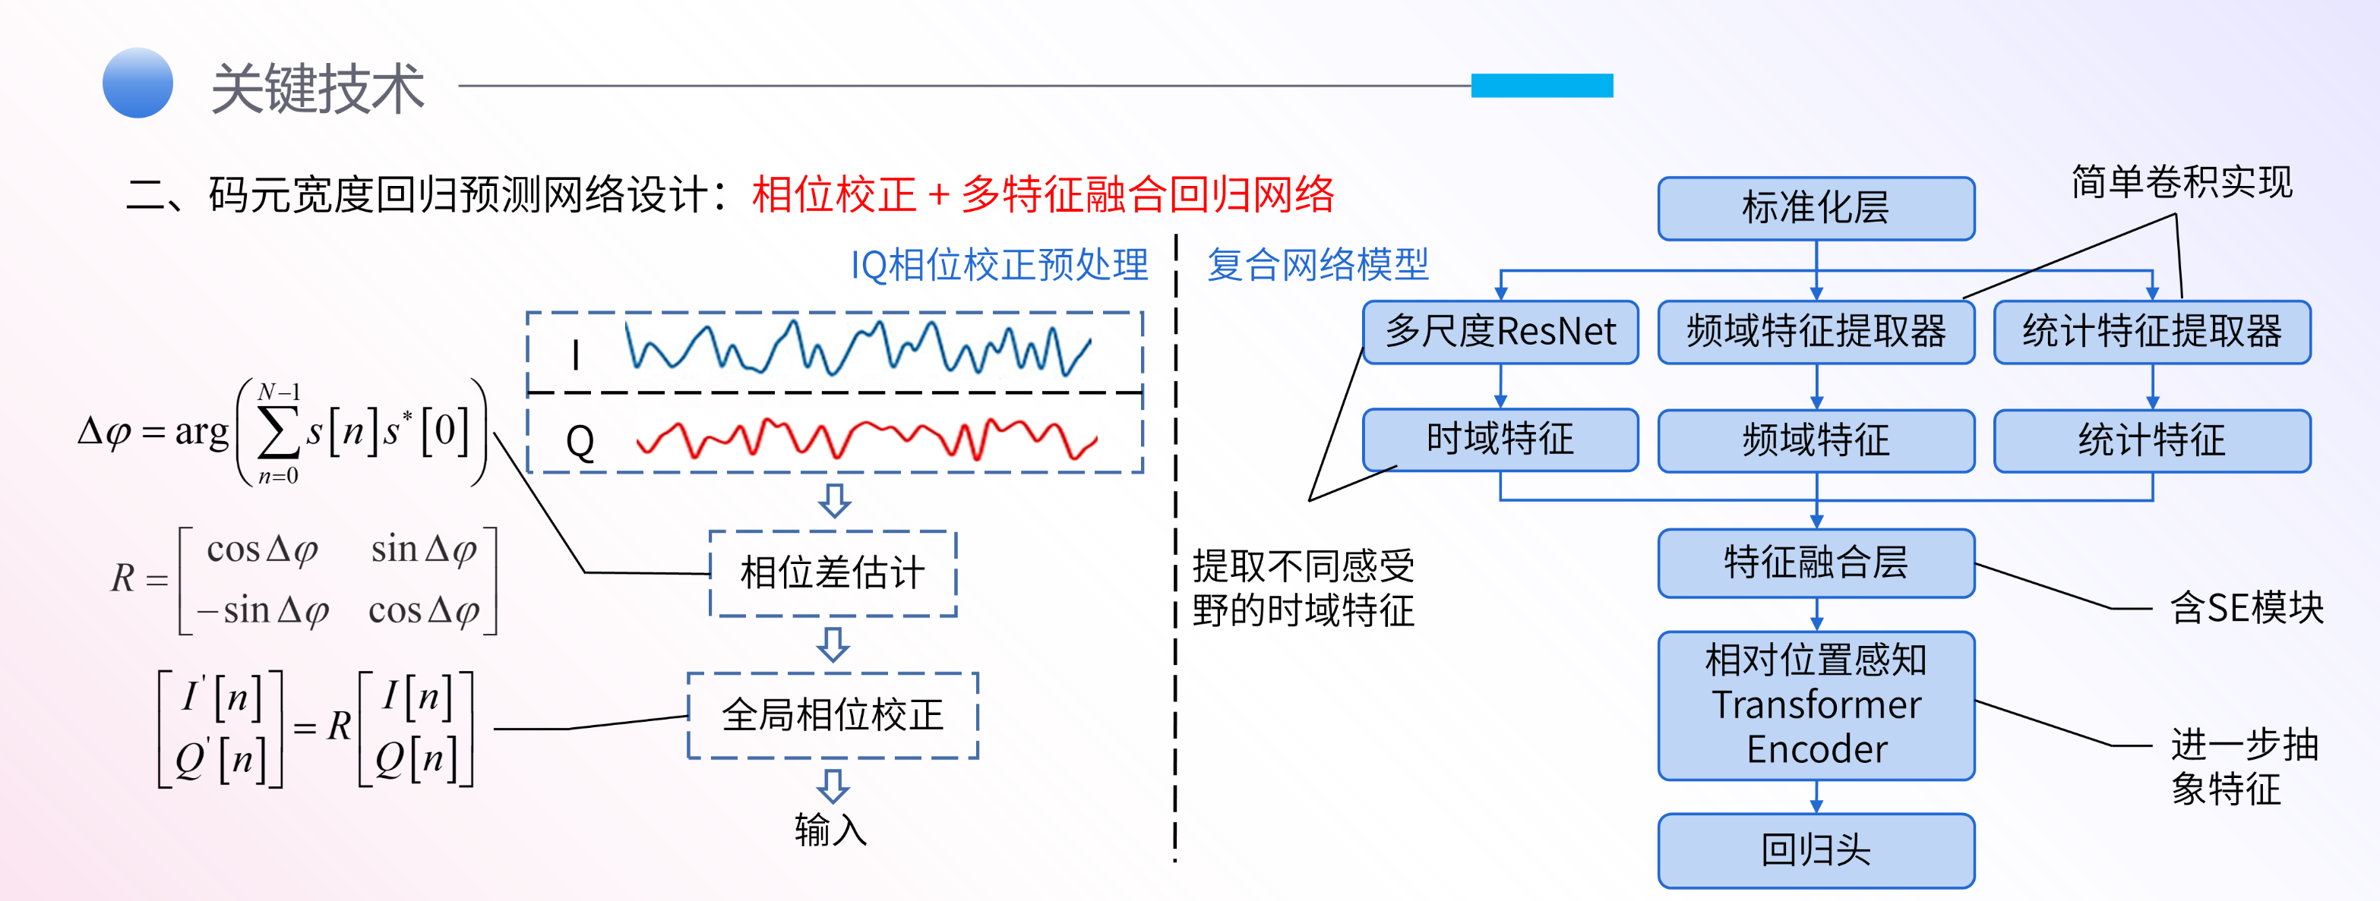
Notes:
核心：根据前N个采样点计算相位差，再构造旋转矩阵以补偿-Δφ角度的相位偏移
利用已知序列计算每个采样点与第一个采样点的相位差均值
优缺点：简单易实现，但仅能补偿固定的相位偏移，且信噪比过低时估计误差增大
此时可以提一嘴未来可能的改进方案，视情况讲解。
替代方案：可训练一个可学习的去噪、补偿相位和频率偏移的深度学习网络结构。避免了机械化处理带来的负面影响（如人为引入噪声误差等），将有利于信号处理网络的学习训练。虽然会增加开销，但其带来的收益却会很可观。由于时间、精力和物力的限制，只能暂时放弃这种方案。

Slide 11
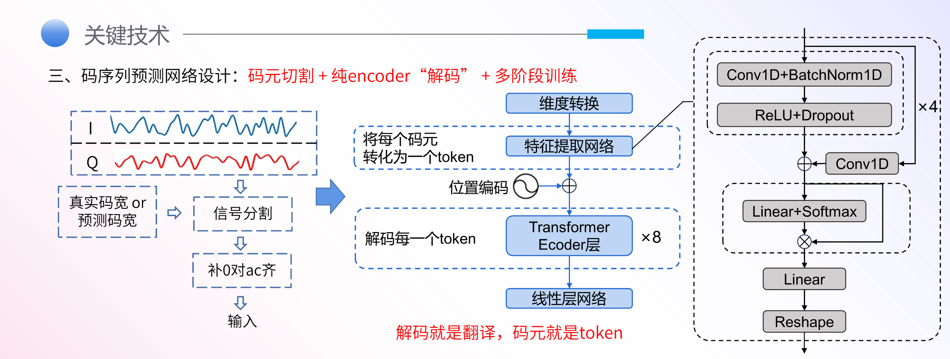
Notes:
网络结构：通道注意力残差模块结合卷积神经网络+transformer encoder
损失函数：余弦相似函数+非线性惩罚函数
训练方法：先在真实码元宽度标签监督下训练，再通过噪声模拟码元回归网络输出误差，渐进式训练解码网络
核心思路：将码元片段转化为token，使用transformer encoder的多头自注意力机制（而不使用transformer decoder融合调制类型信息）

Slide 12


Slide 13
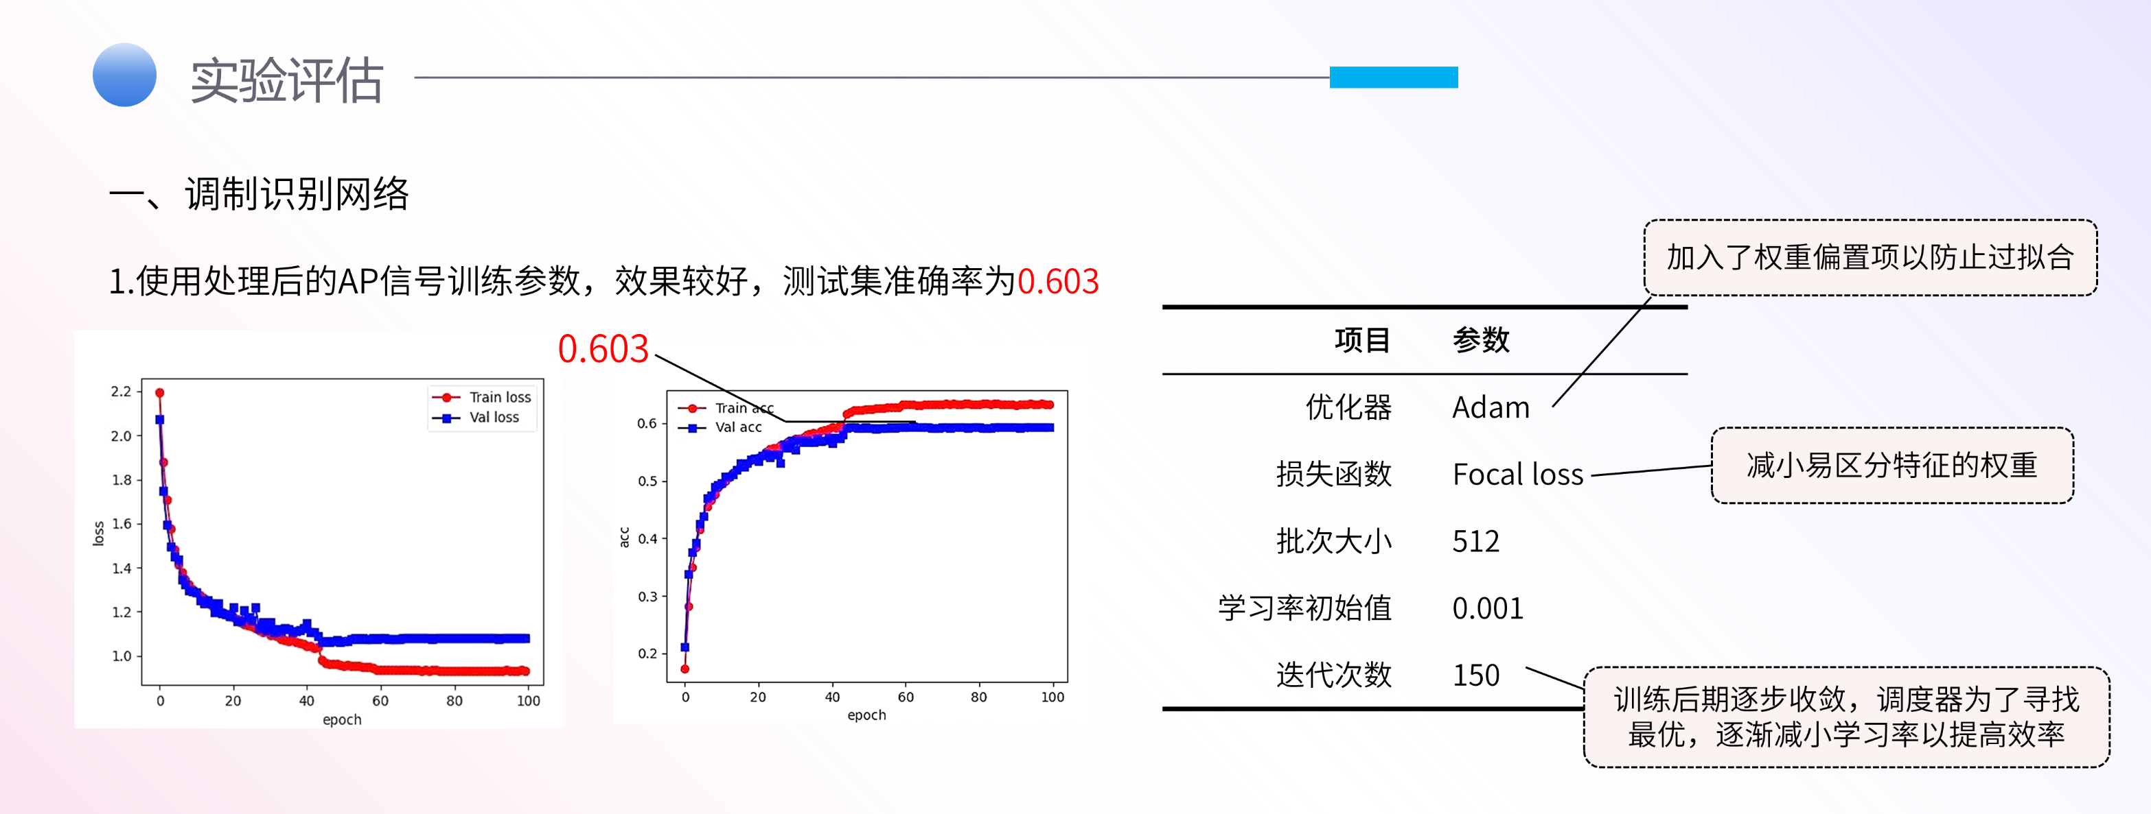

Slide 14
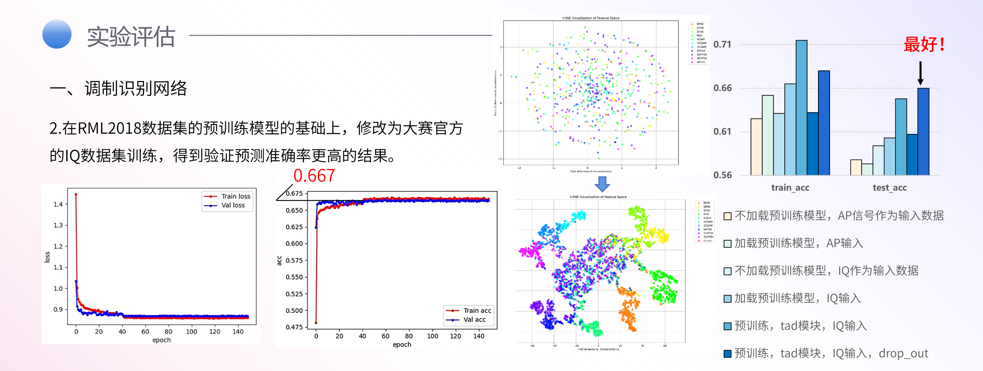
Notes:
混淆矩阵要换个图

Slide 15
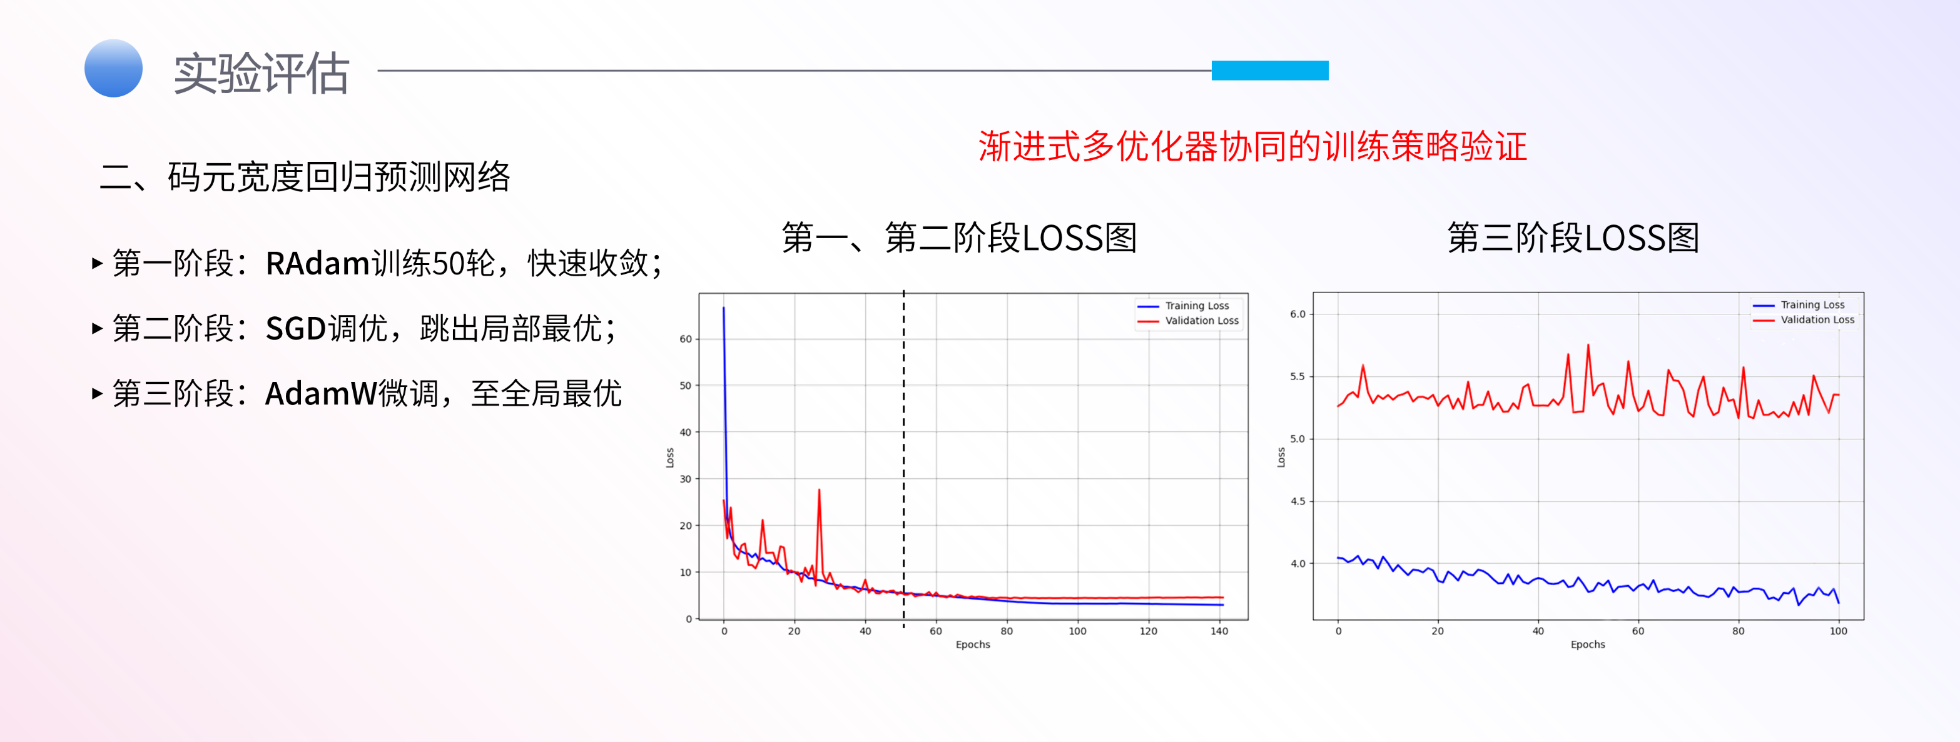
Notes:
训练方法：先使用RAdam算法训练50轮让LOSS快速下降，再切换SGD算法训练跳出局部最优，最后使用AdamW算法（精调）训练100轮进行模型微调

Slide 16
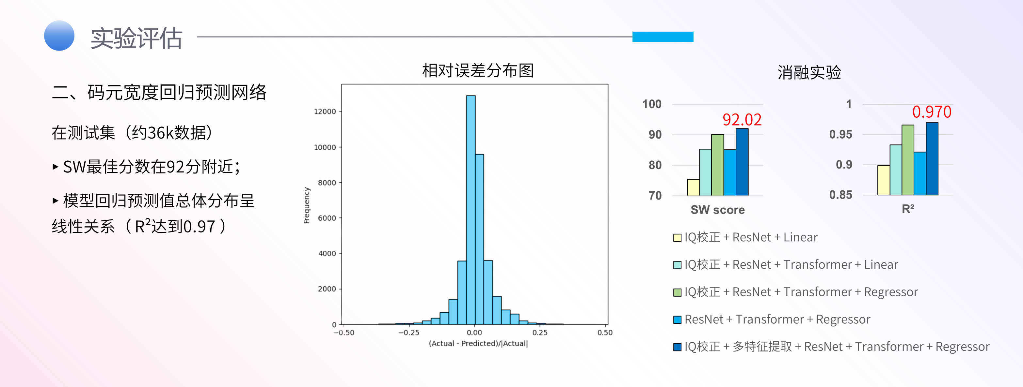
Notes:
阐述最终模型指标

Slide 17
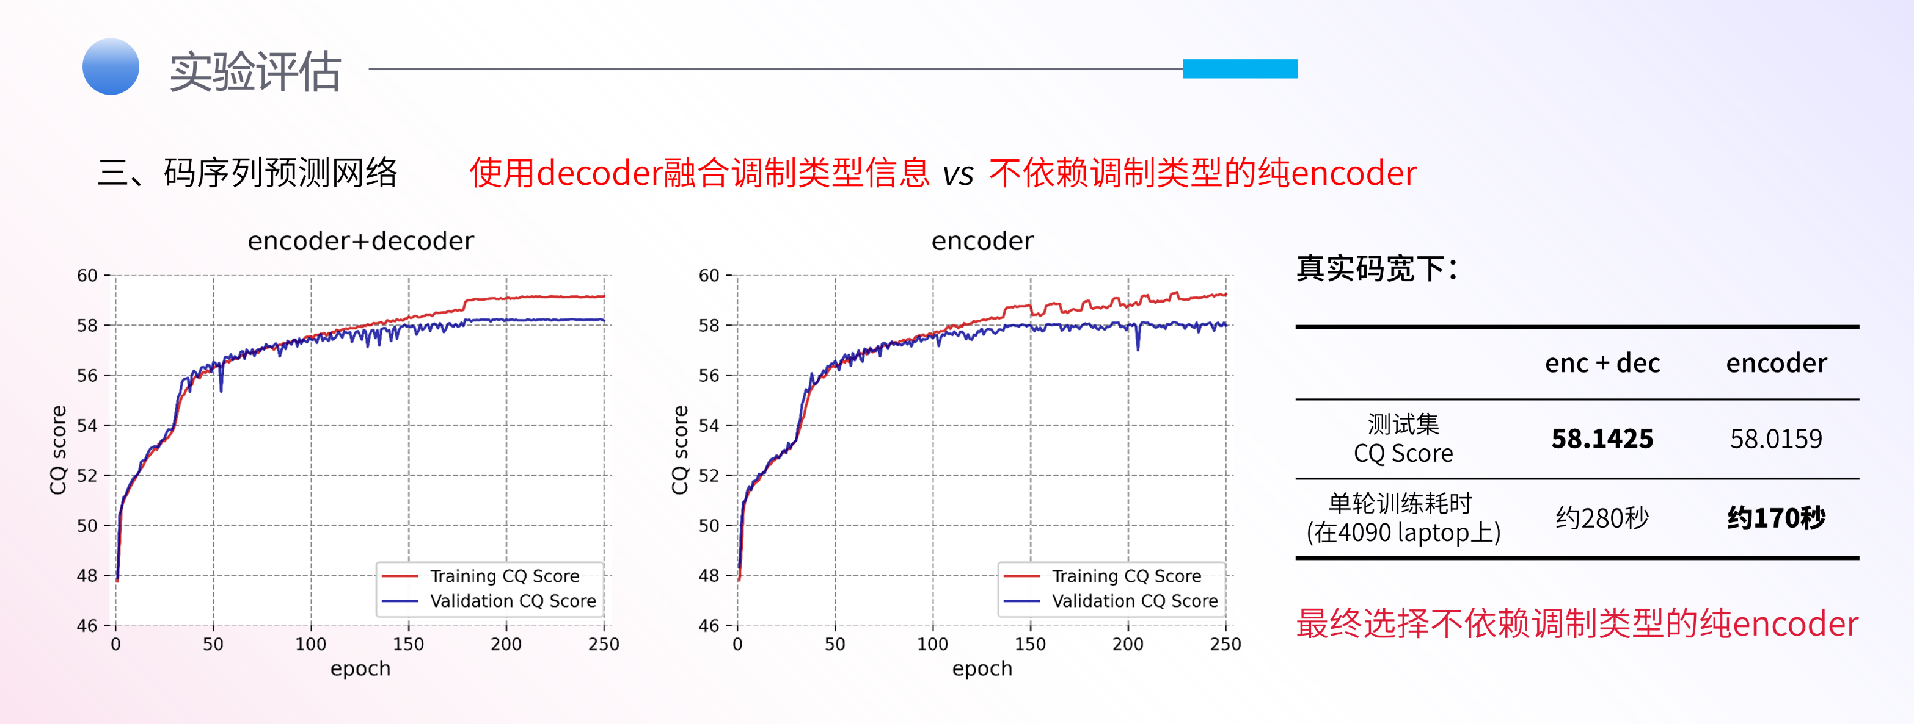
Notes:
使用decoder融合调制类型信息优势不大，且目前调制识别准确率不够高，不如选择使用不依赖调制类型的纯encoder

Slide 18
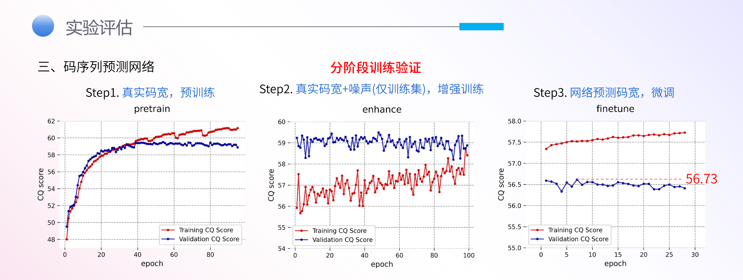
Notes:
（1）先在真实码元宽度标签下（训练阶段和验证阶段）训练解码网络60轮
（2）再通过噪声模拟码元回归网络输出误差（仅在训练阶段） 训练解码网络50轮
（3）最后在码元回归网络输出下（在训练阶段和验证阶段） 训练解码网络20轮

Slide 19
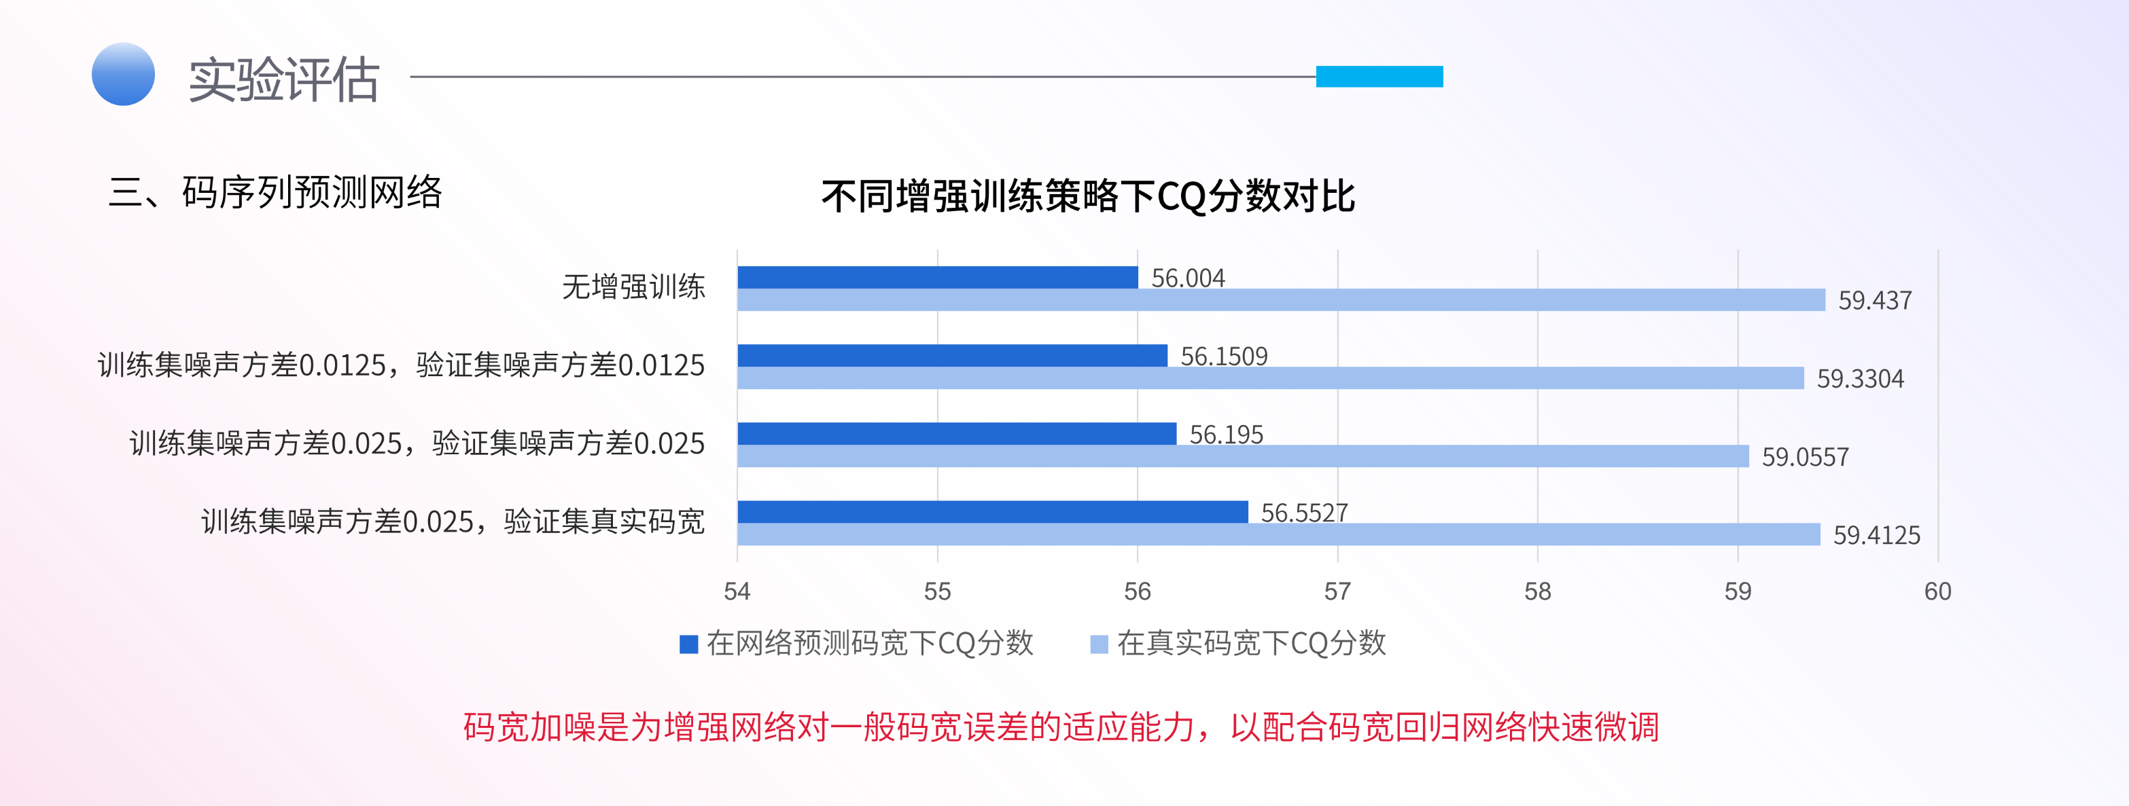

Slide 20


Slide 21
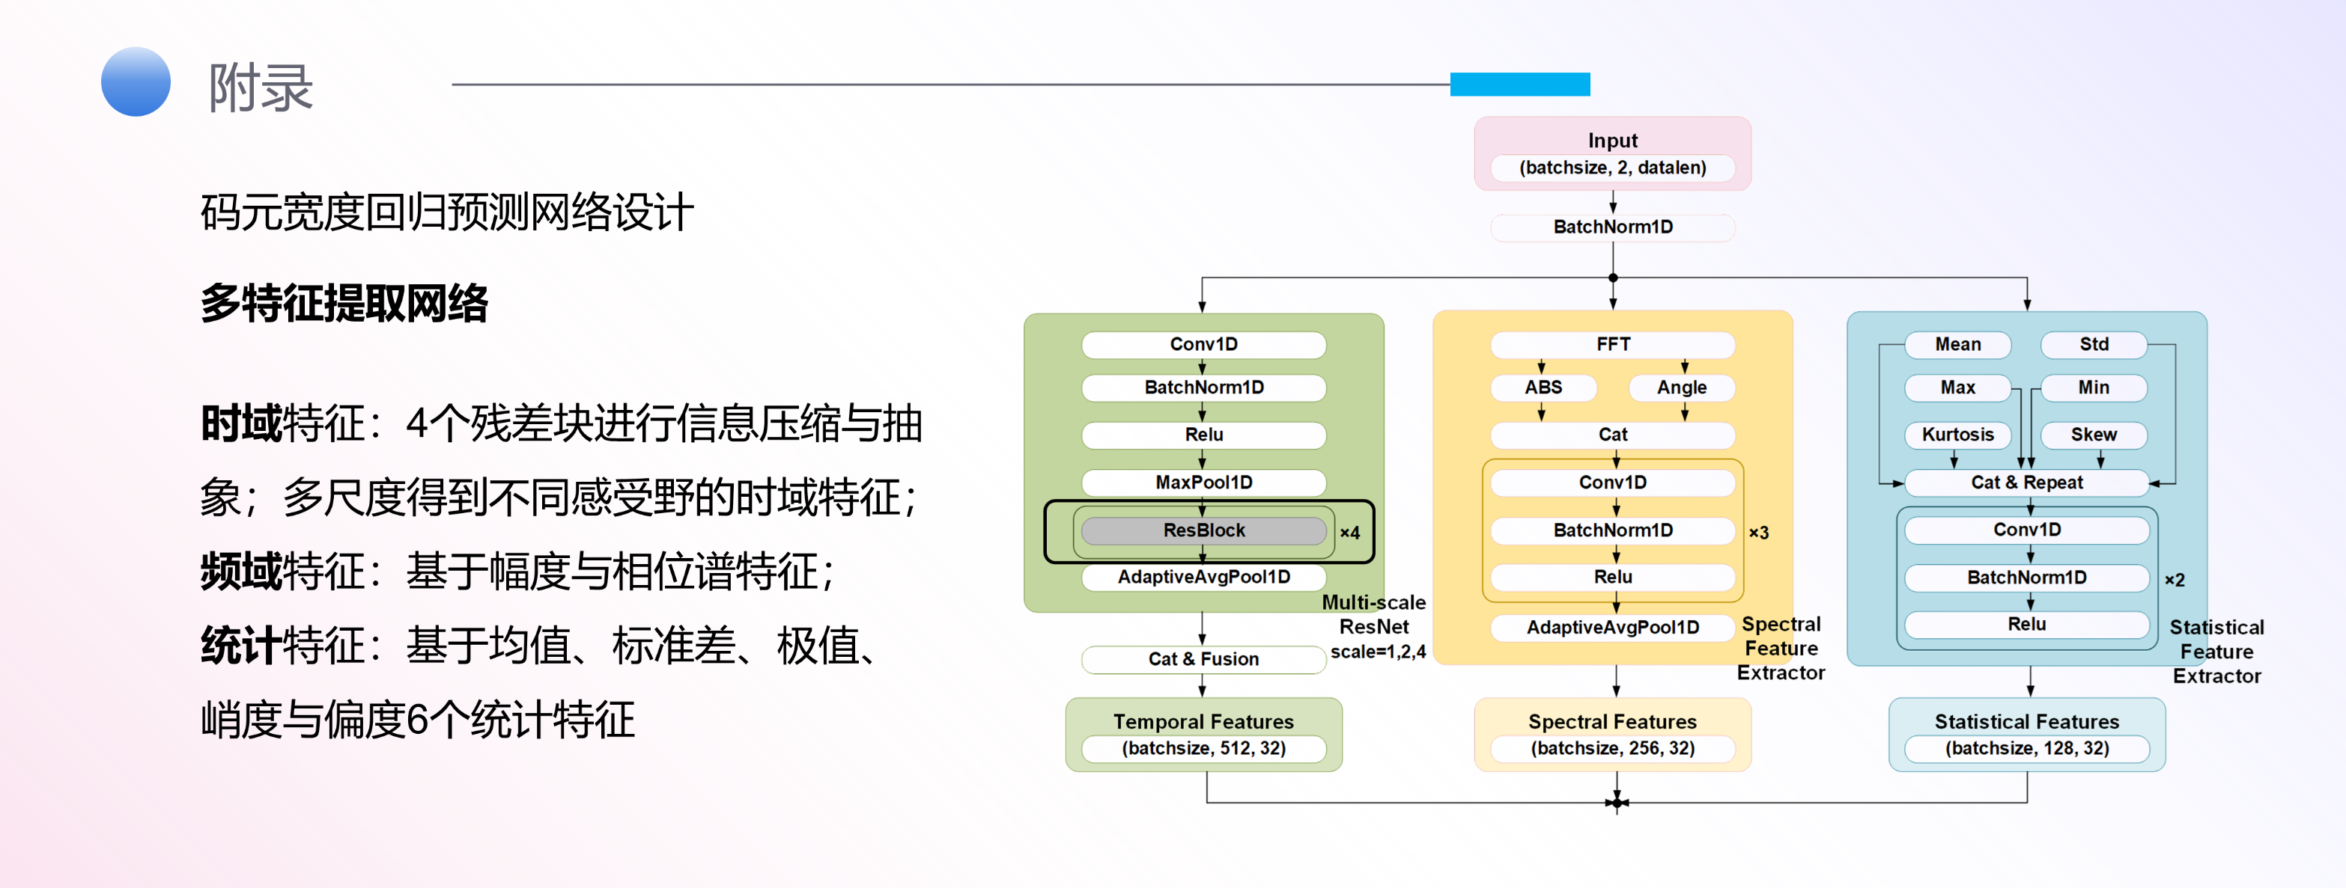
Notes:
这三张PPT可以选择隐藏，需要时可放出。

Slide 22
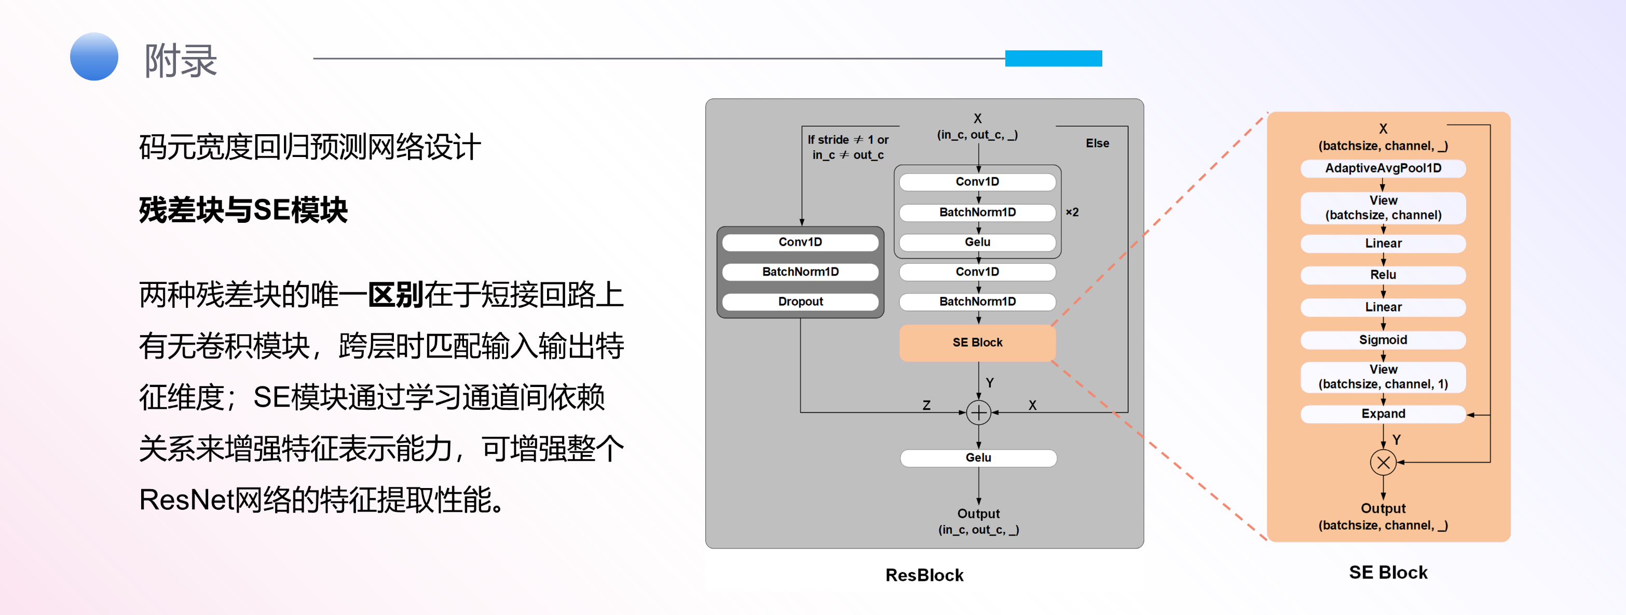
Notes:
这三张PPT可以选择隐藏，需要时可放出。

Slide 23
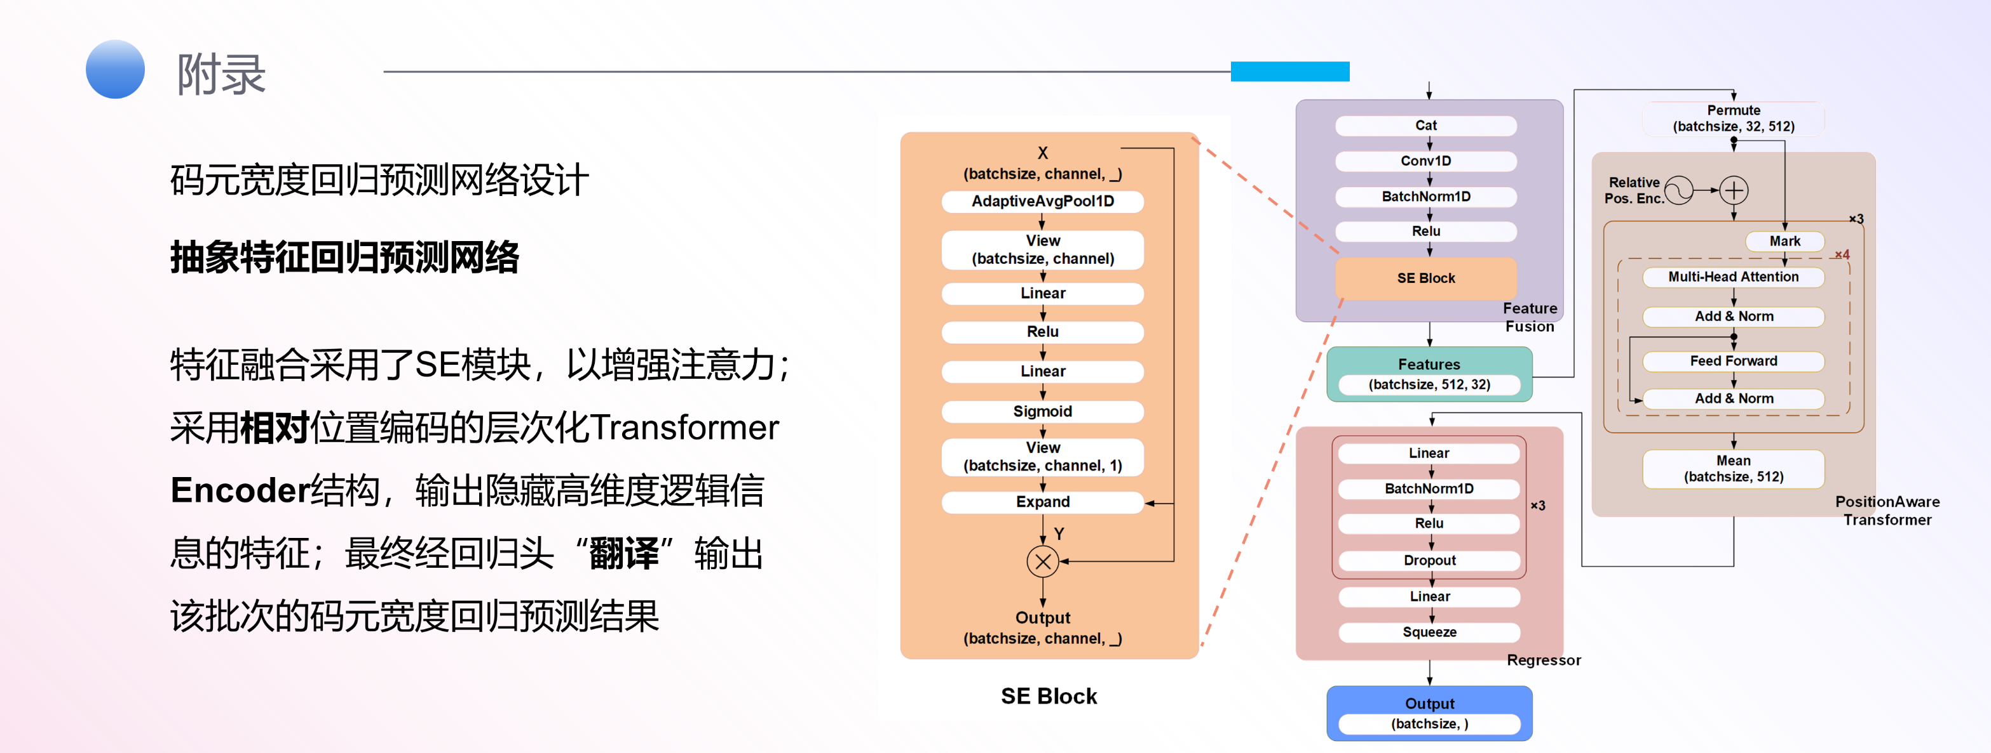
Notes:
这三张PPT可以选择隐藏，需要时可放出。
由于仅输出一维回归值，因此仅采用Encoder结构，以对抽象特征进一步分析和综合

Slide 24
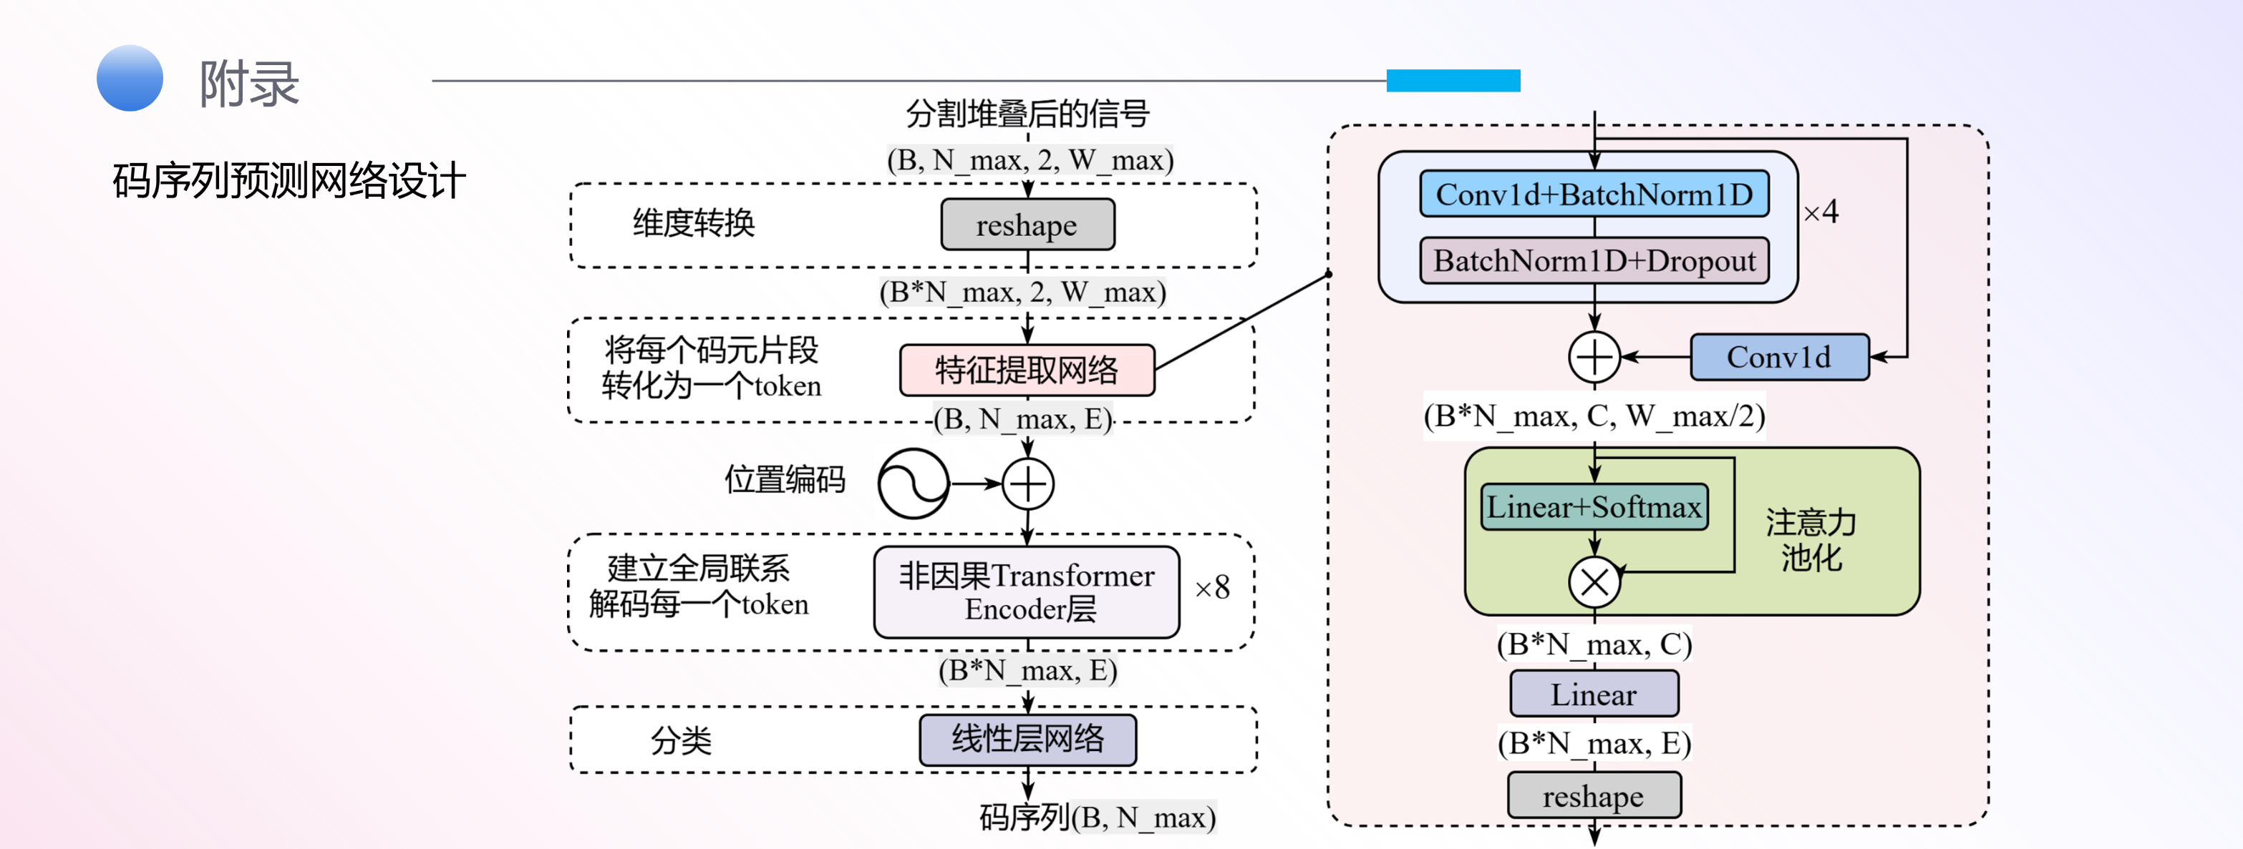
Notes:
网络结构：通道注意力残差模块结合卷积神经网络+transformer encoder
损失函数：余弦相似函数+非线性惩罚函数
训练方法：先在真实码元宽度标签监督下训练，再通过噪声模拟码元回归网络输出误差，渐进式训练解码网络
核心思路：将码元片段转化为token，使用transformer encoder的多头自注意力机制（而不使用transformer decoder融合调制类型信息）

Slide 25
